Slide 1
异常处理
防抖节流

Slide 2
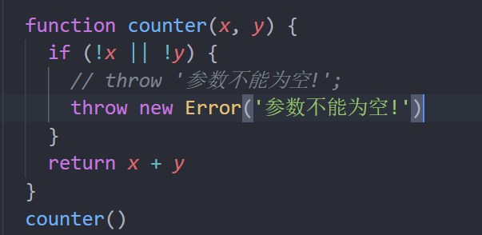
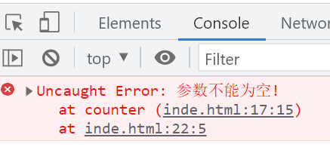
throw抛异常
异常处理是指预估代码执行过程中可能发生的错误，然后最大程度的避免错误的发生导致整个程序无法继续运行
总结：
1. throw 抛出异常信息，程序也会终止执行 2. throw 后面跟的是错误提示信息 3. Error 对象配合 throw 使用，能够设置更详细的错误信息

Slide 3
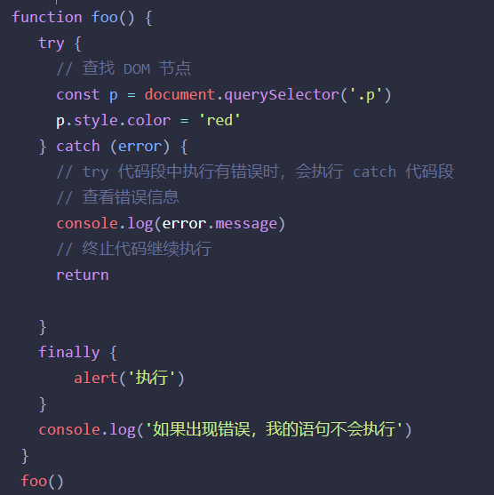
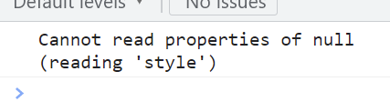
try/catch捕获错误信息
我们可以通过try/catch捕获错误信息（浏览器提供的错误信息）try试试 catch拦住 finally最后
总结：
1. try...catch 用于捕获错误信息 2. 将预估可能发生错误的代码写在 try 代码段中 3. 如果try代码段中出现错误后，会执行catch代码段，并截获到错误信息
4. finally不管是否有错误，都会执行

Slide 4
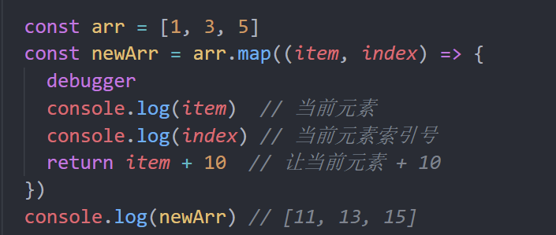
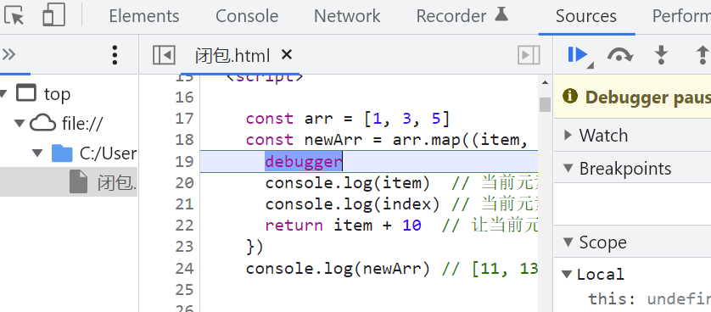
debugger

Slide 5
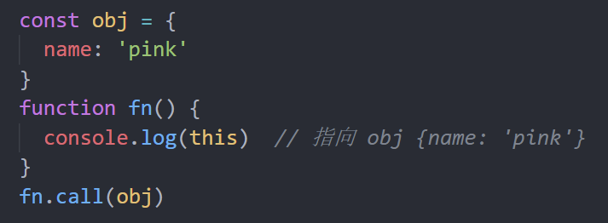
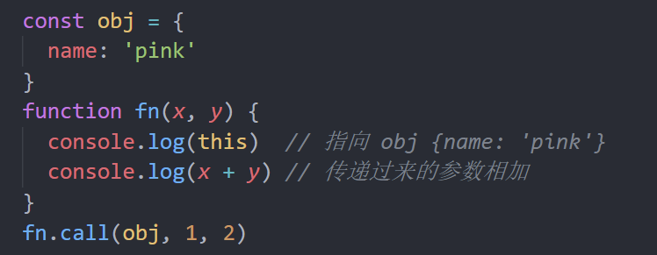
3.2 改变this
1. call() –了解
使用 call 方法调用函数，同时指定被调用函数中 this 的值
语法：
fun.call(thisArg, arg1, arg2, ...)
thisArg：在 fun 函数运行时指定的 this 值
arg1，arg2：传递的其他参数
返回值就是函数的返回值，因为它就是调用函数

Slide 6
call的作用是？
调用函数，并可以改变被调用函数里面的this指向
2. call 里面第一个参数是指定this，其余是实参，传递的参数
整体做个了解，后期用的很少

Slide 7
3.2 改变this
JavaScript 中还允许指定函数中 this 的指向，有 3 个方法可以动态指定普通函数中 this 的指向
call()
apply()
bind()

Slide 8
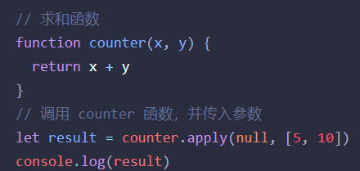
3.2 改变this
2. apply()-理解
使用 apply 方法调用函数，同时指定被调用函数中 this 的值
语法：
fun.apply(thisArg, [argsArray])
thisArg：在fun函数运行时指定的 this 值
argsArray：传递的值，必须包含在数组里面
返回值就是函数的返回值，因为它就是调用函数
因此 apply 主要跟数组有关系，比如使用 Math.max() 求数组的最大值

Slide 9
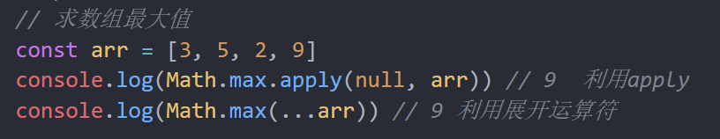
3.2 改变this
2. apply()
求数组最大值2个方法：

Slide 10
call和apply的区别是？
都是调用函数，都能改变this指向
参数不一样，apply传递的必须是数组

Slide 11
3.2 改变this
JavaScript 中还允许指定函数中 this 的指向，有 3 个方法可以动态指定普通函数中 this 的指向
call()
apply()
bind()

Slide 12
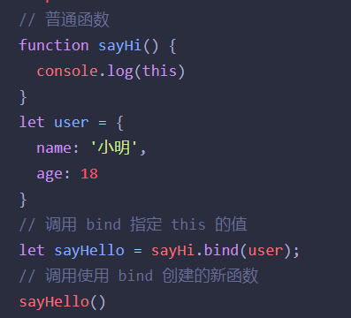
3.2 改变this
3. bind()-重点
bind()方法不会调用函数。但是能改变函数内部this指向
语法：
fun.bind(thisArg, arg1, arg2, ...)
thisArg：在 fun 函数运行时指定的 this 值
arg1，arg2：传递的其他参数
返回由指定的 this 值和初始化参数改造的 原函数拷贝 （新函数）
因此当我们只是想改变 this 指向，并且不想调用这个函数的时候，可以使用 bind，比如改变定时器内部的this指向.

Slide 13
call apply bind 总结
相同点:
都可以改变函数内部的this指向.
区别点:
call 和 apply 会调用函数, 并且改变函数内部this指向.
call 和 apply 传递的参数不一样, call 传递参数 aru1, aru2..形式 apply 必须数组形式[arg]
bind 不会调用函数, 可以改变函数内部this指向.
主要应用场景:
call 调用函数并且可以传递参数
apply 经常跟数组有关系. 比如借助于数学对象实现数组最大值最小值
bind 不调用函数,但是还想改变this指向. 比如改变定时器内部的this指向.

Slide 14
深浅拷贝
异常处理
处理this
性能优化

Slide 15
性能优化
04
防抖
节流

Slide 16
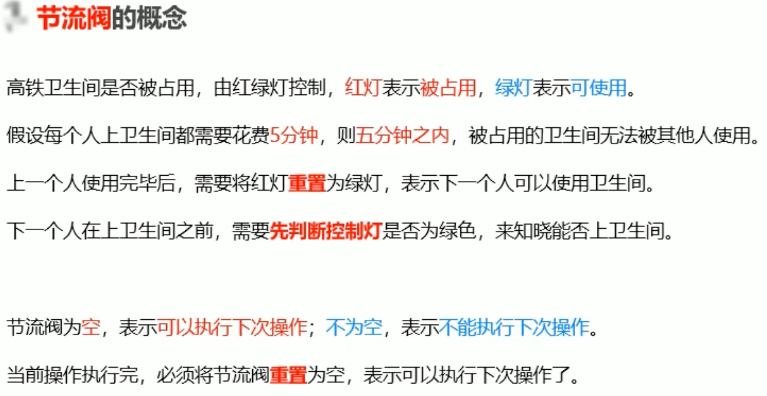
4.2 节流
节流（throttle） 所谓节流，就是指连续触发事件但是在 n 秒中只执行一次函数

Slide 17

4.2 节流
节流（throttle）
所谓节流，就是指连续触发事件但是在 n 秒中只执行一次函数
开发使用场景 – 小米轮播图点击效果、鼠标移动、页面尺寸缩放resize、滚动条滚动等就可以加节流
假如一张轮播图完成切换需要300ms，不加节流效果，快速点击，则嗖嗖嗖的切换
加上节流效果，不管快速点击多少次，300ms时间内，只能切换一张图片。

Slide 18
利用节流来处理-鼠标滑过盒子显示文字
要求： 鼠标在盒子上移动，里面的数字就会变化+1

Slide 19
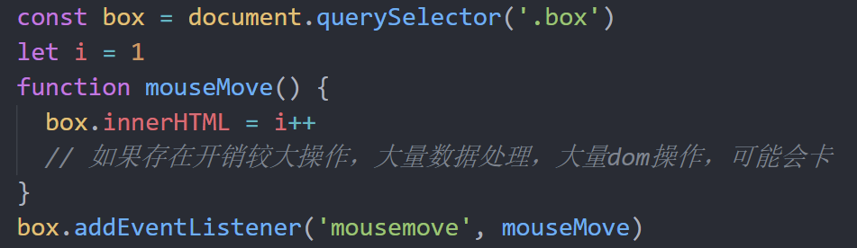
利用节流来处理-鼠标滑过盒子显示文字
要求：鼠标在盒子上移动，里面的数字就会变化+1
①：如果以前方式，每次鼠标移动就会有大量操作，触发频次太高

Slide 20
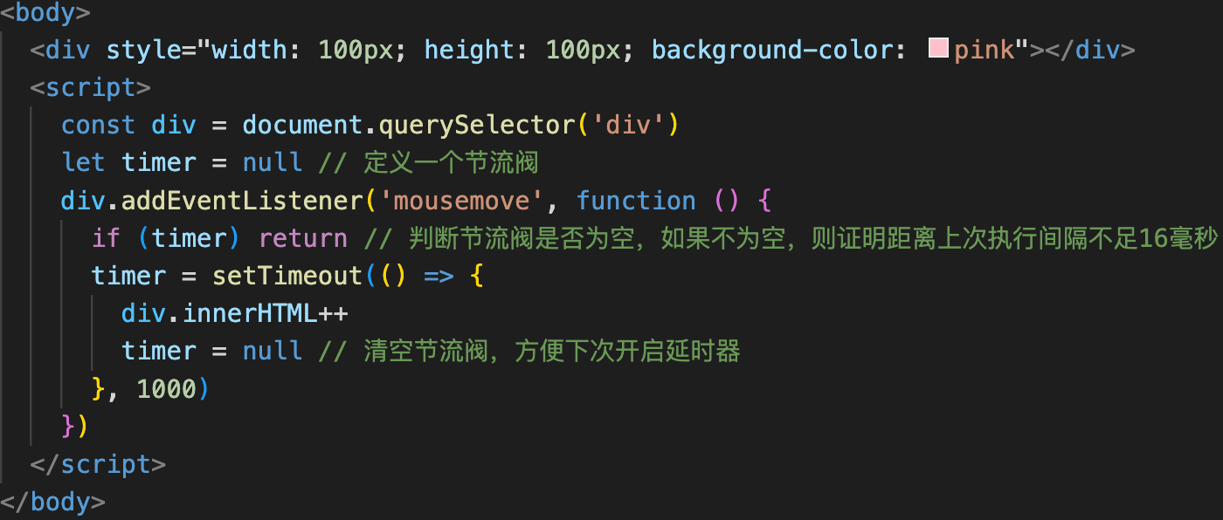
利用节流来处理-鼠标滑过盒子显示文字
要求： 鼠标在盒子上移动，里面的数字就会变化+1
利用节流的方式，鼠标经过，1000ms，数字才显示

Slide 21
4.1 防抖
防抖（debounce） 所谓防抖，就是指触发事件后在n秒内函数只能执行一次，如果在n秒内又触发了事件，则会重新计算函数执行时间
举个栗子：
北京买房政策：需要连续5年的社保，如果中间有一年断了社保，则需要从新开始计算
比如，我2020年开始计算，连续交5年，也就是到2024年可以买房了，包含2020年
但是我2024年断社保了，整年没交，则需要从2025年开始算第一年往后推5年… 也就是2029年才能买房…

Slide 22
4.1 防抖
防抖（debounce） 所谓防抖，就是指触发事件后在n秒内函数只能执行一次，如果在n秒内又触发了事件，则会重新计算函数执行时间
开发使用场景-搜索框防抖
假设输入就可以发送请求，但是不能每次输入都去发送请求，输入比较快发送请求会比较多
我们设定一个时间，假如300ms，当输入第一个字符时候，300ms后发送请求，但是在200ms的时候又输入了一个字符，则需要再等300ms后发送请求

Slide 23
利用防抖来处理-鼠标滑过盒子显示文字
要求：鼠标在盒子上移动，鼠标停止之后，500ms后里面的数字就会变化 +1

Slide 24
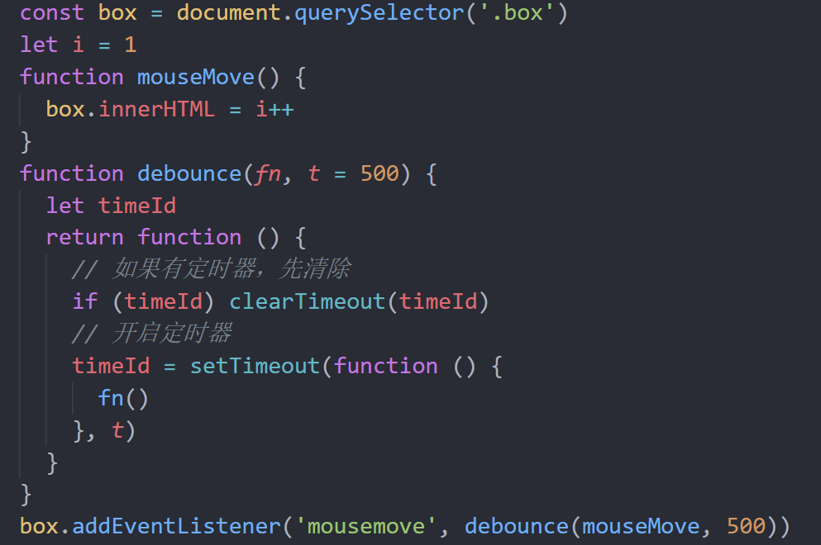
利用防抖来处理-鼠标滑过盒子显示文字

Slide 25
节流和防抖的区别是？
节流: 就是指连续触发事件但是在n秒中只执行一次函数,比如可以利用节流实现1s之内只能触发一次鼠标移动事件
防抖：如果在n秒内又触发了事件，则会重新计算函数执行时间
节流和防抖的使用场景是？
节流: 鼠标移动，页面尺寸发生变化，滚动条滚动等开销比较大的情况下
防抖: 搜索框输入，设定每次输入完毕n秒后发送请求，如果期间还有输入，则从新计算时间

Slide 26
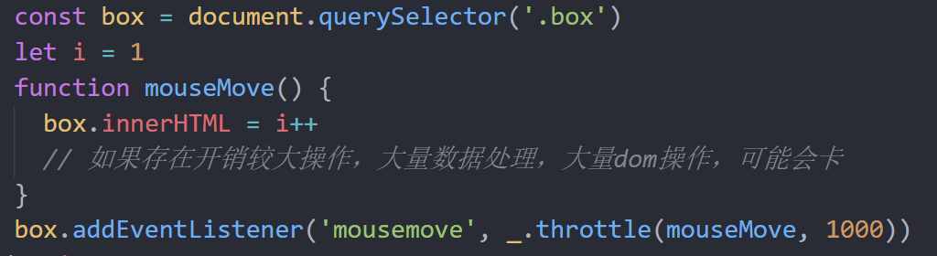
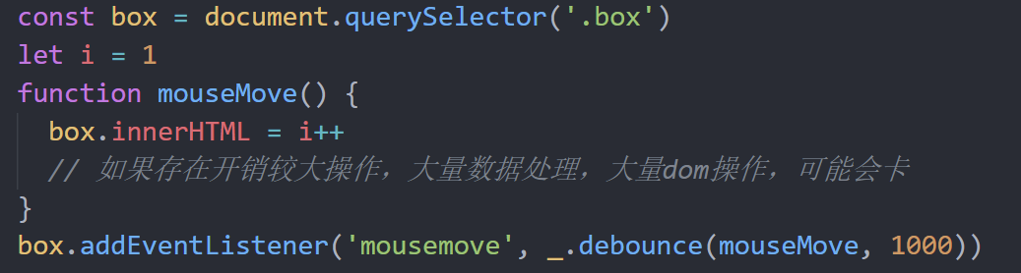
Lodash库实现节流和防抖

Slide 27

测试题PC端地址：https://ks.wjx.top/vj/QARCGSJ.aspx

